Slide 1
Bienvenidos
AfterClass 2
en unos minutos arrancamos…
Notes:
Obligatoria para la primera clase (después no va).

Slide 2
Esta clase va a ser
grabada
Notes:
Colocar todas las clases.

Slide 3
AfterClass 2
Typescript
introducción y primeros pasos
Notes:
Usar para los módulos más importantes de la clase, donde se introducen conceptos que se ven en varios slides. No hay que usarla para todos los módulos.

Slide 4
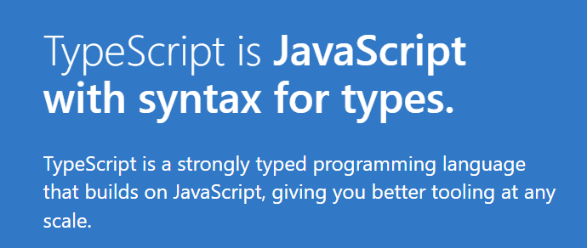
TypeScript ¿De qué se trata?
Tipado estático
La principal característica de Typescript es el tipado estático. Decimos que un lenguaje es de tipado estático cuando cumple con estas características principales:
Las variables tienen un tipo de dato.
Los valores sólo se pueden asignar a variables del tipo correspondiente.
A partir de estas dos características principales, se derivan algunas otras, como, por ejemplo: Interfaces, Genéricos, Argumentos con tipo,
Tipo de retorno para las funciones, entre otras.
Notes:
Usar para slides de sólo texto. Si no alcanza, no sobrecargar, usar otra con el mismo título para indicar que continúa el mismo módulo.

Slide 5
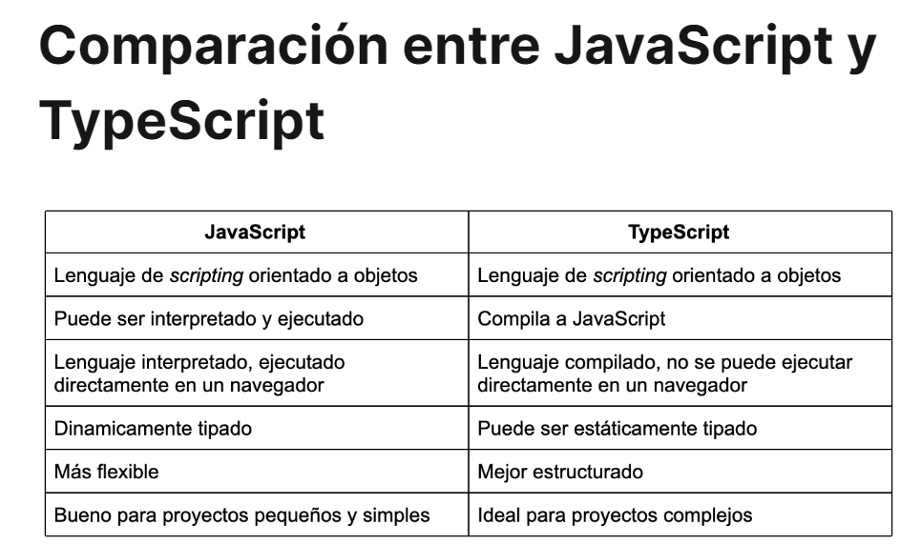
Notes:
Usar para slides de sólo texto. Si no alcanza, no sobrecargar, usar otra con el mismo título para indicar que continúa el mismo módulo.

Slide 6

¿Cómo comienzo a probarlo?
Vite:
Este entorno de desarrollo es una buena forma de comenzar a probar TypeScript: simple y rápida. Con una configuración por defecto propicia para nuestra primera aproximación al lenguaje.
Node:
Levantando dos terminales CLI, y corriendo en una de ellas tsc –watch, y nodemon ./dist/app.js (o el punto de ingreso al proyecto, ya compilado). Previo instalar, por supuesto, TypeScript con npm install –save-dev typescrypt
Utilizando la dependencia ts-node-dev
Utilizando la dependencia npm-run-all, que permite correr dos o más scripts del package.json. La estrategia aquí es similar a la indicada en el primer ítem, pero gracias a npm-run-all, con el flag –p, puedo ejecutar ambos scripts en la misma terminal. Es necesario previamente correr el script tsc, para que genere el folder ./dist
Notes:
Usar para slides de sólo texto. Si no alcanza, no sobrecargar, usar otra con el mismo título para indicar que continúa el mismo módulo.

Slide 7
¿Preguntas?
Notes:
Obligatoria. Se sugiere ubicar al finalizar la explicación de algún tema, para abrir formalmente el espacio de preguntas y ordenar la interacción.

Slide 8
Muchas gracias.
Notes:
Todas las clases

Slide 9
Notes:
Todas las clases

